Slide 1
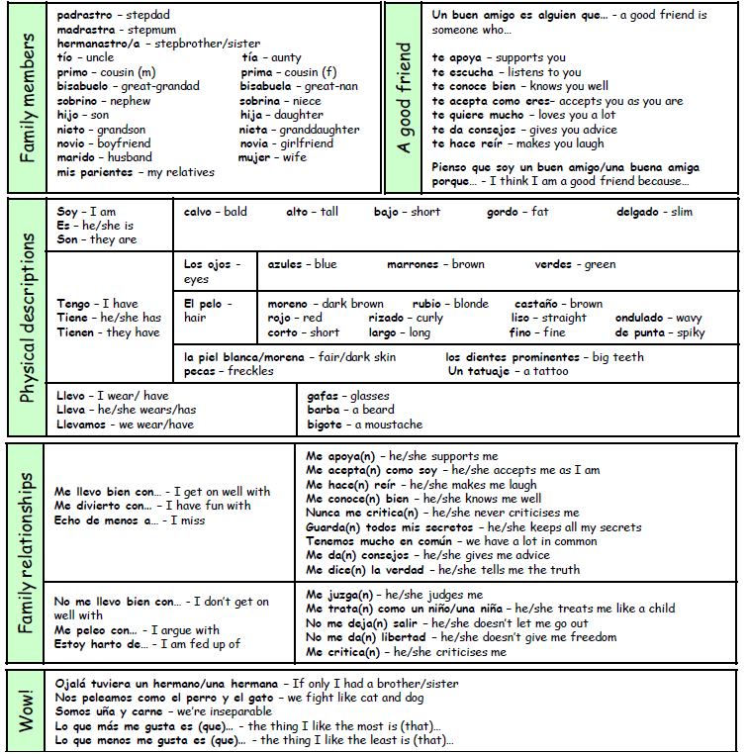


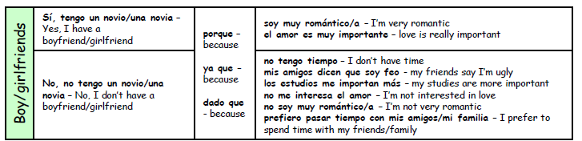
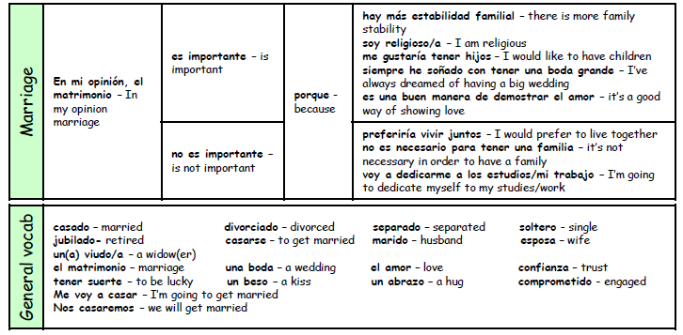
Mi gente

Slide 2
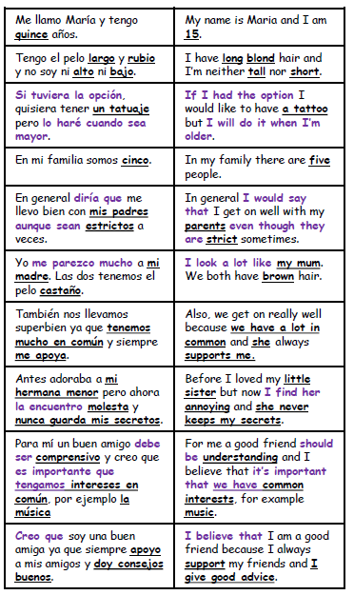
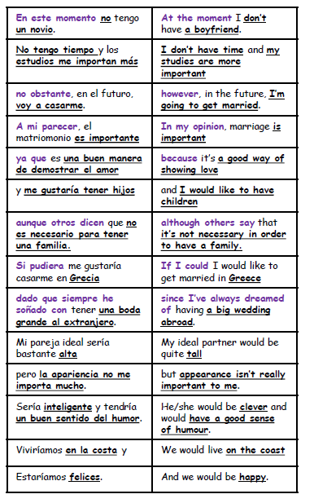
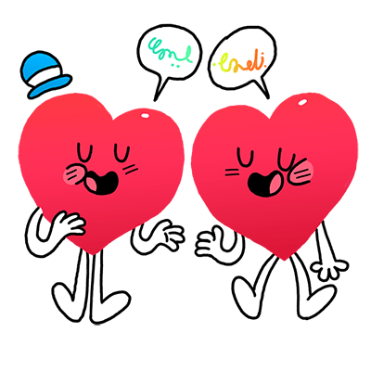
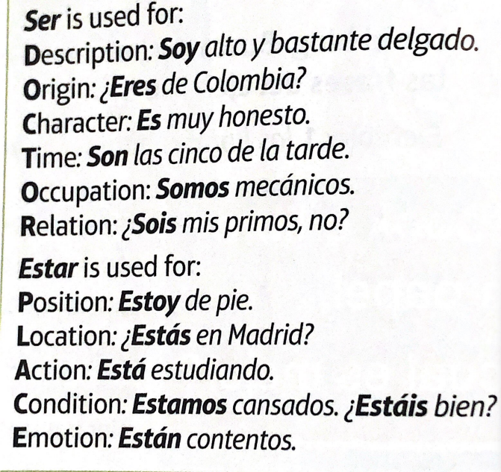
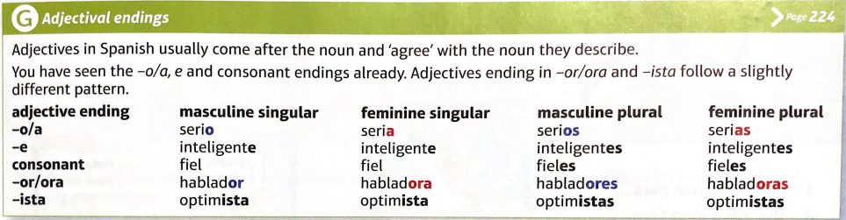
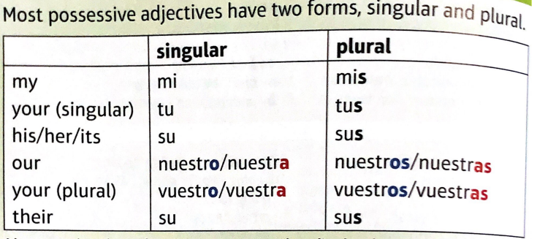
¿Cómo es un buen amigo/ una buena amiga?
Describe a un buen amigo tuyo.
¿te llevas bien con tu familia? ¿Por qué? (no)
¿Quiénes son mas importantes, tus amigos o tus padres?
¿Tienes un(a) novio(a)?
¿Tienes ambiciones familiares para el futuro?
Model texts on family, friends and relationships.

